Slide 1
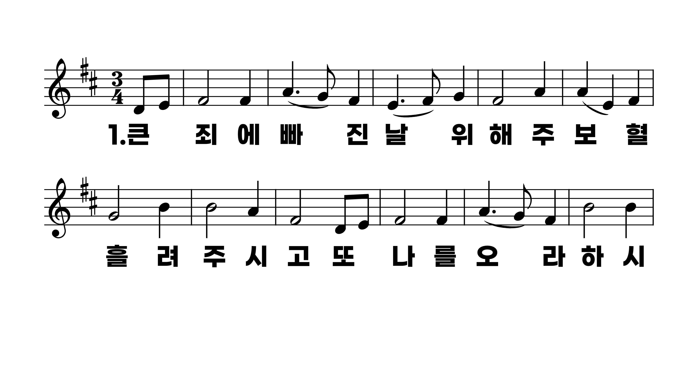
282장 큰 죄에 빠진 날 위해
1.큰죄에빠진
2.내죄를씻는
3.큰죄악씻기
4.내죄가심히
5.죄용서하여
6.주예수베푼

Slide 2
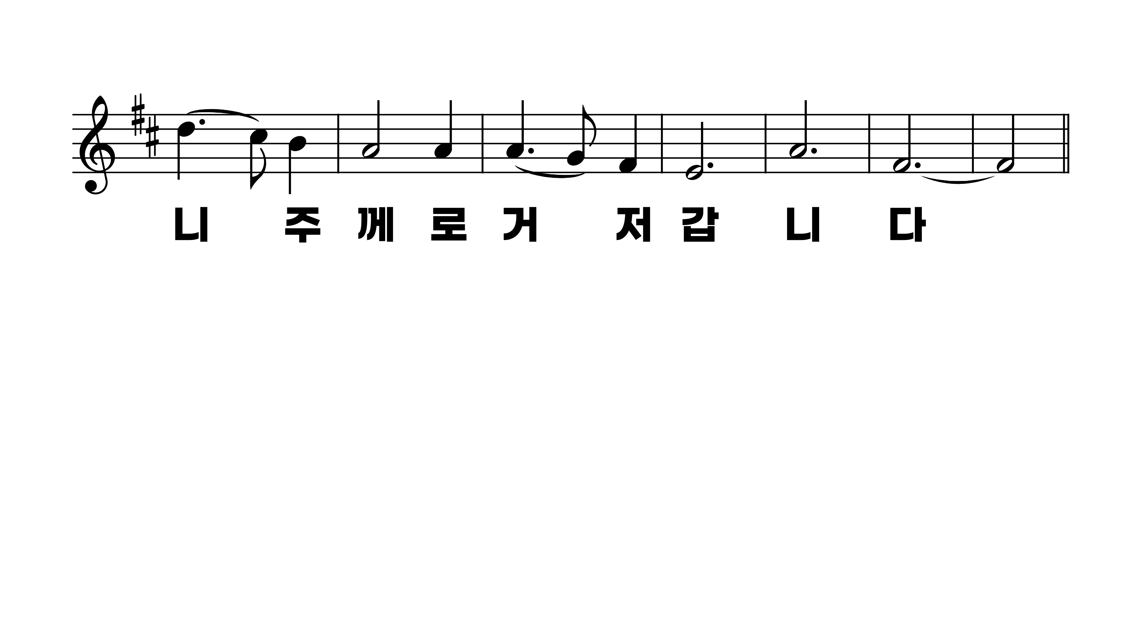
282장 큰 죄에 빠진 날 위해
1.큰죄에빠진
2.내죄를씻는
3.큰죄악씻기
4.내죄가심히
5.죄용서하여
6.주예수베푼

Slide 3
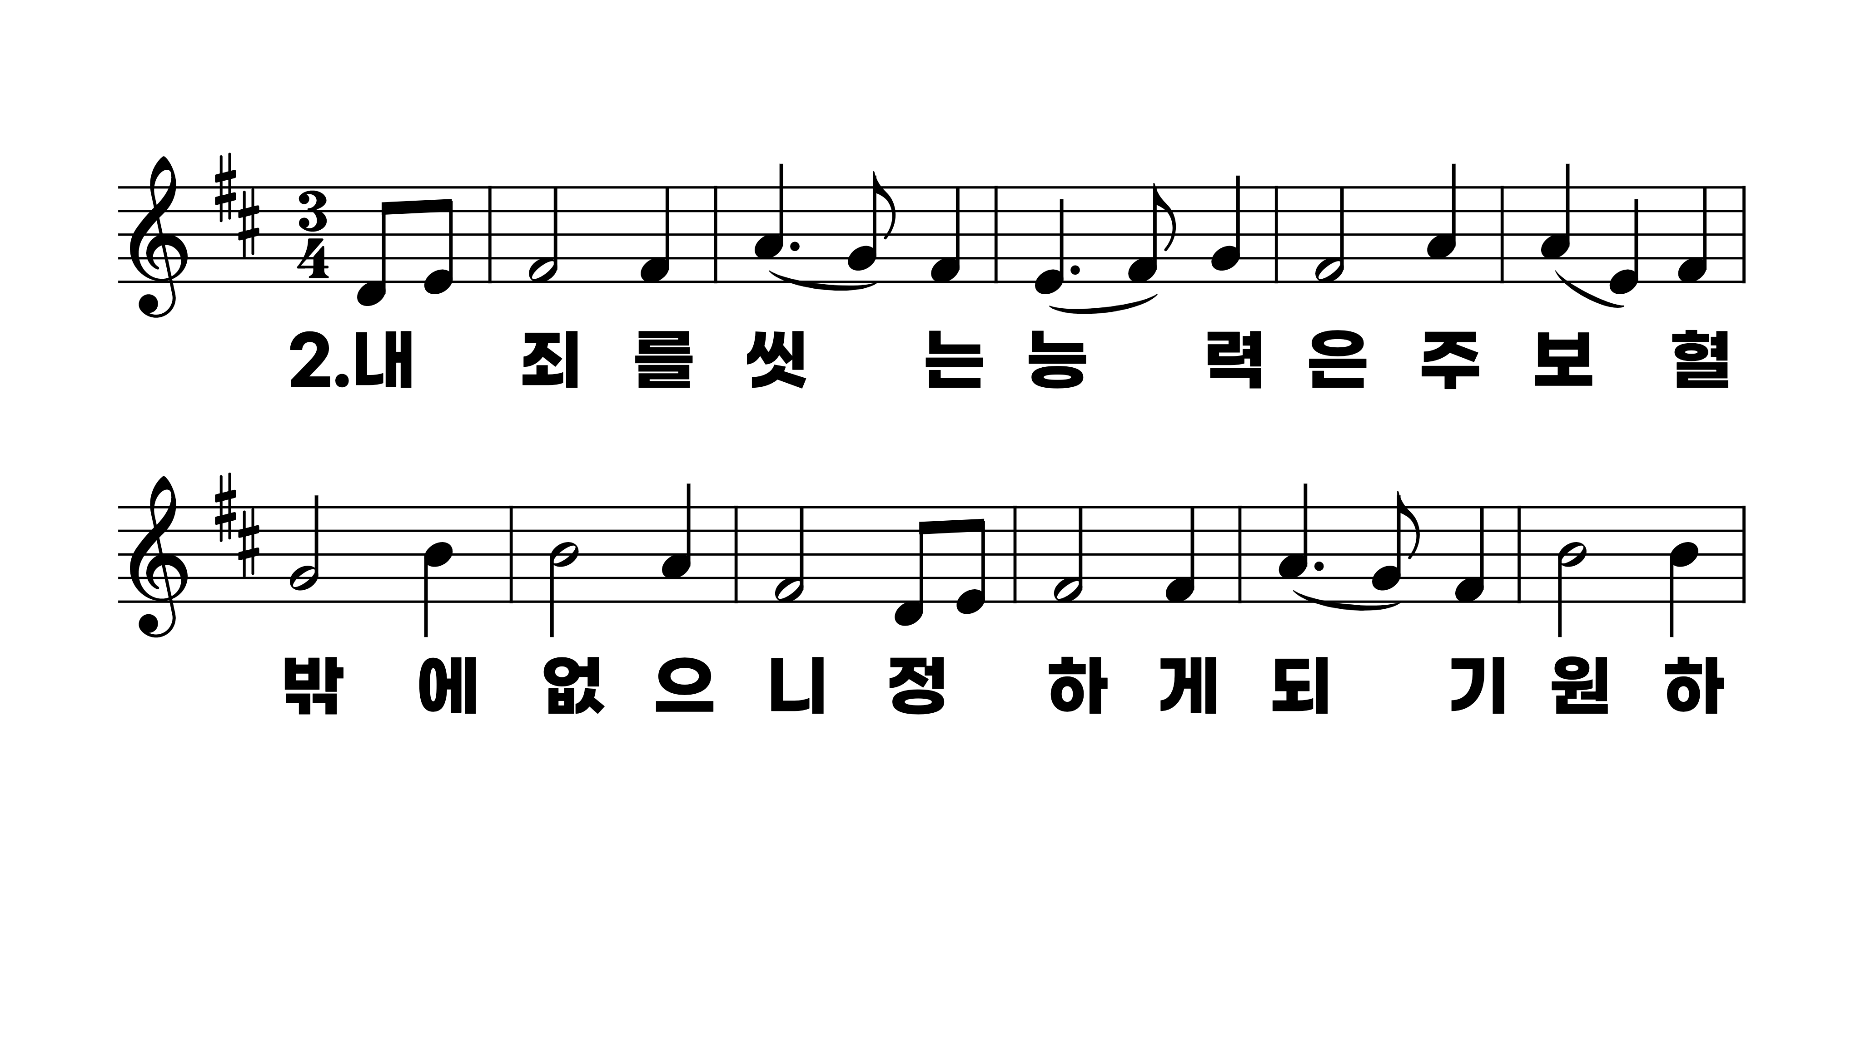
282장 큰 죄에 빠진 날 위해
1.큰죄에빠진
2.내죄를씻는
3.큰죄악씻기
4.내죄가심히
5.죄용서하여
6.주예수베푼

Slide 4
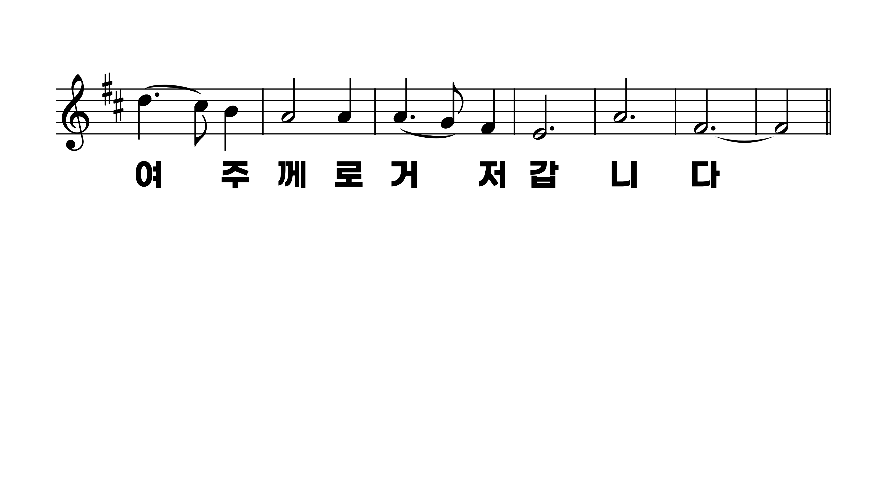
282장 큰 죄에 빠진 날 위해
1.큰죄에빠진
2.내죄를씻는
3.큰죄악씻기
4.내죄가심히
5.죄용서하여
6.주예수베푼

Slide 5
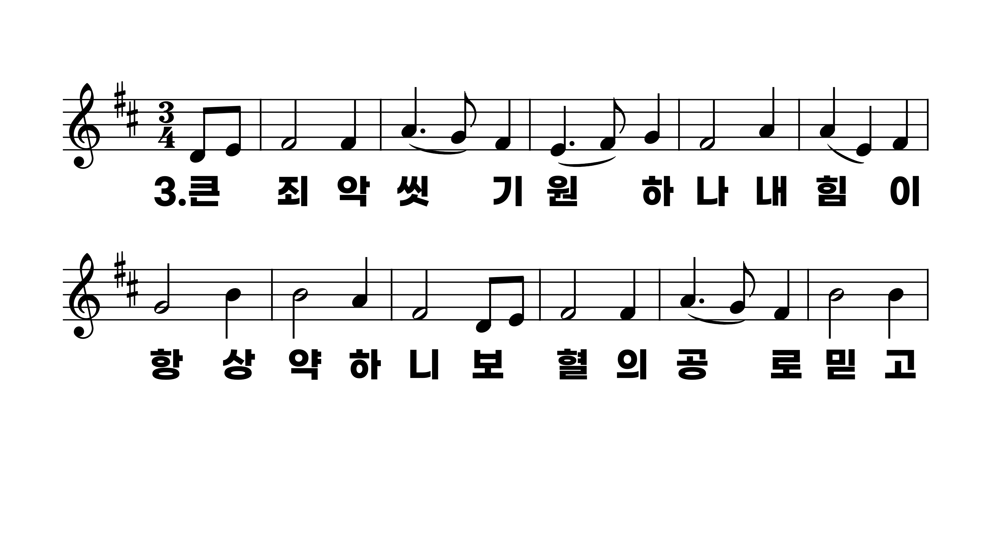
282장 큰 죄에 빠진 날 위해
1.큰죄에빠진
2.내죄를씻는
3.큰죄악씻기
4.내죄가심히
5.죄용서하여
6.주예수베푼

Slide 6
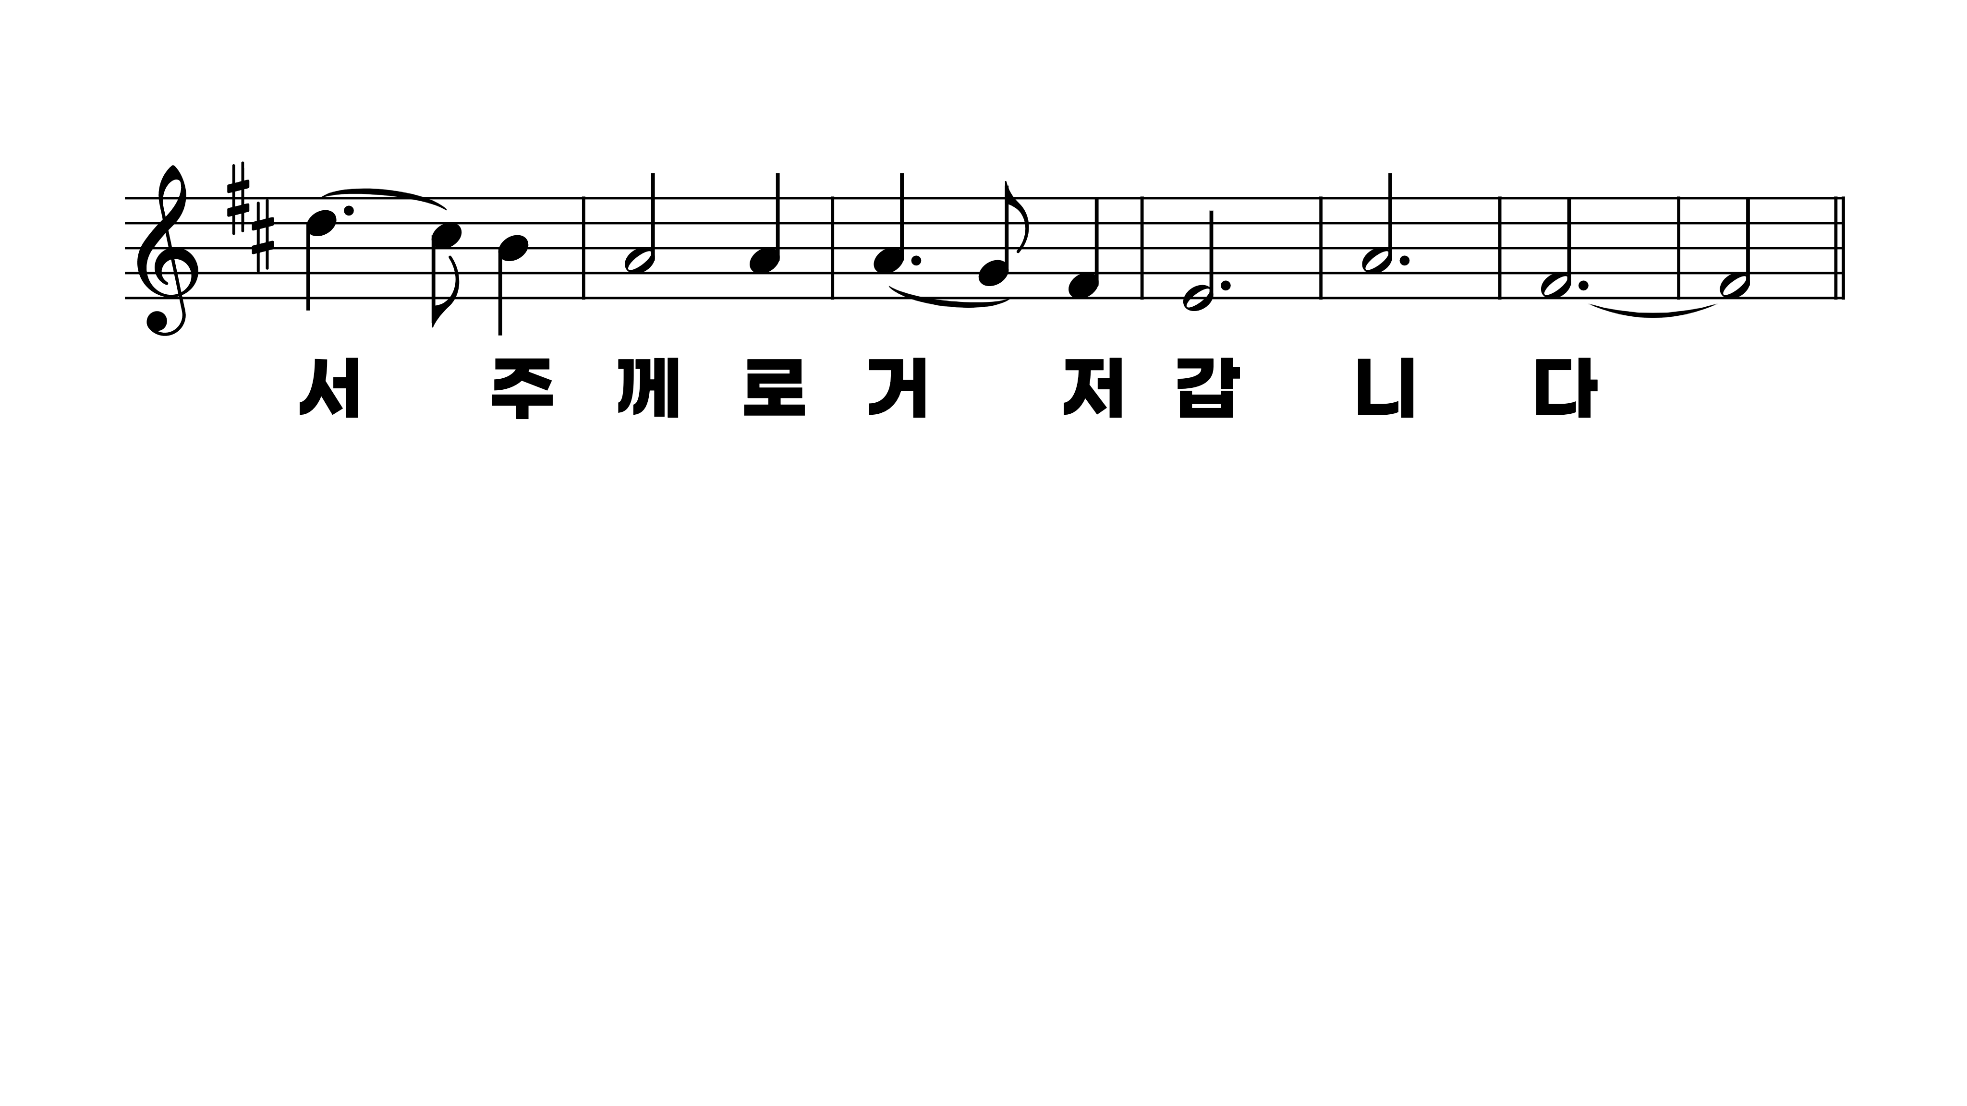
282장 큰 죄에 빠진 날 위해
1.큰죄에빠진
2.내죄를씻는
3.큰죄악씻기
4.내죄가심히
5.죄용서하여
6.주예수베푼

Slide 7
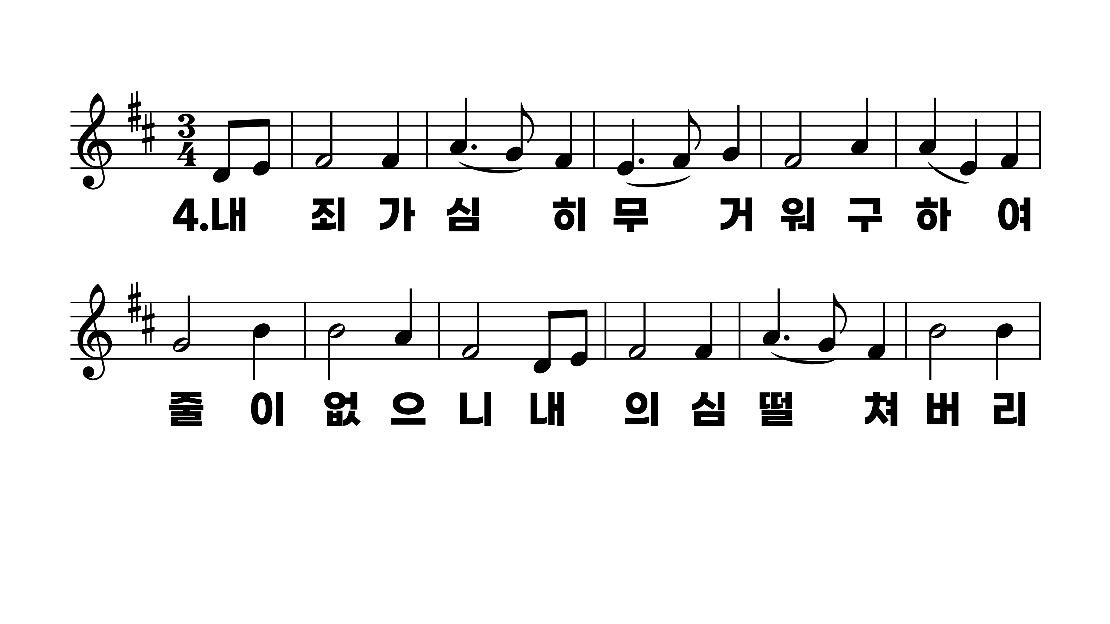
282장 큰 죄에 빠진 날 위해
1.큰죄에빠진
2.내죄를씻는
3.큰죄악씻기
4.내죄가심히
5.죄용서하여
6.주예수베푼

Slide 8
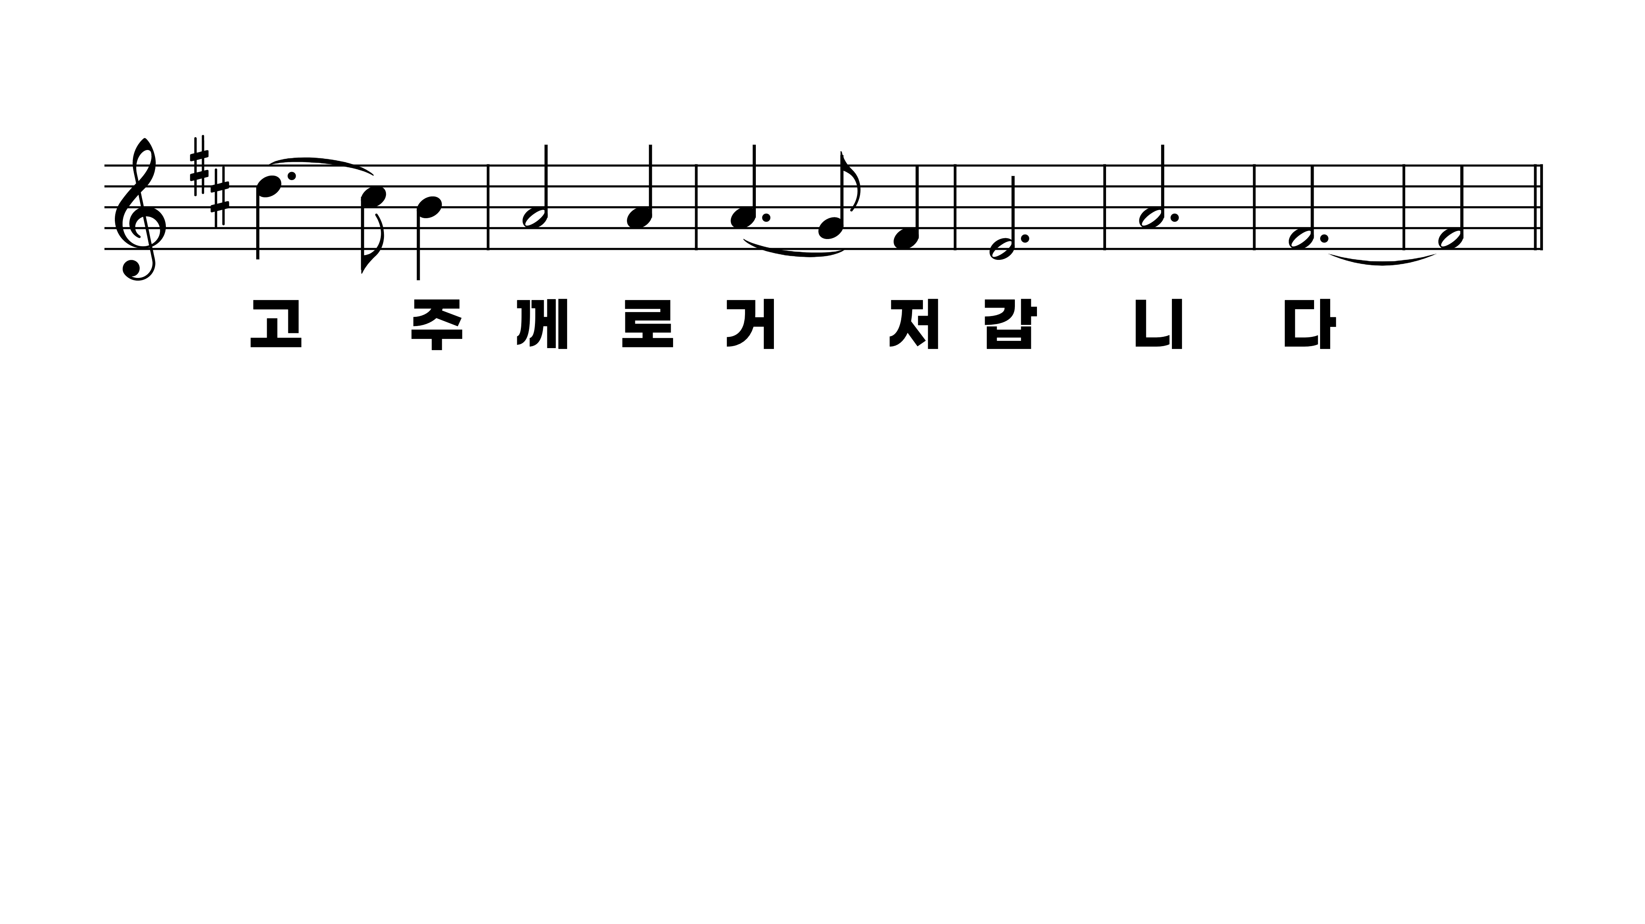
282장 큰 죄에 빠진 날 위해
1.큰죄에빠진
2.내죄를씻는
3.큰죄악씻기
4.내죄가심히
5.죄용서하여
6.주예수베푼

Slide 9
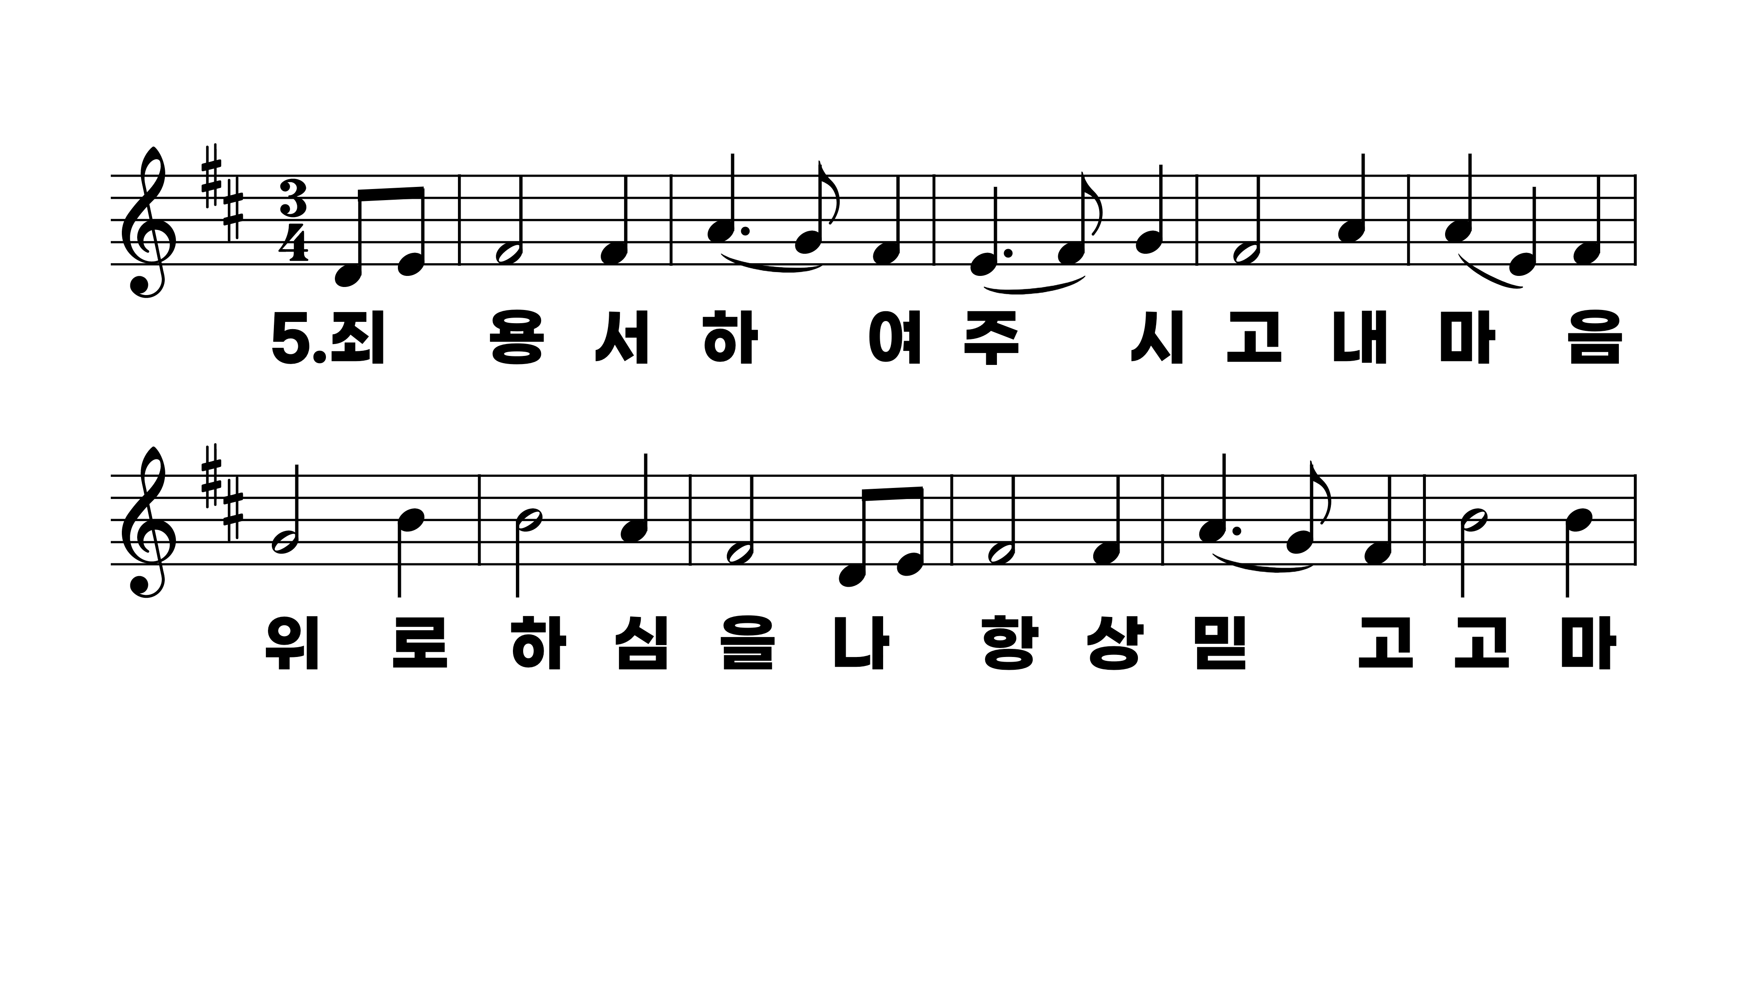
282장 큰 죄에 빠진 날 위해
1.큰죄에빠진
2.내죄를씻는
3.큰죄악씻기
4.내죄가심히
5.죄용서하여
6.주예수베푼

Slide 10
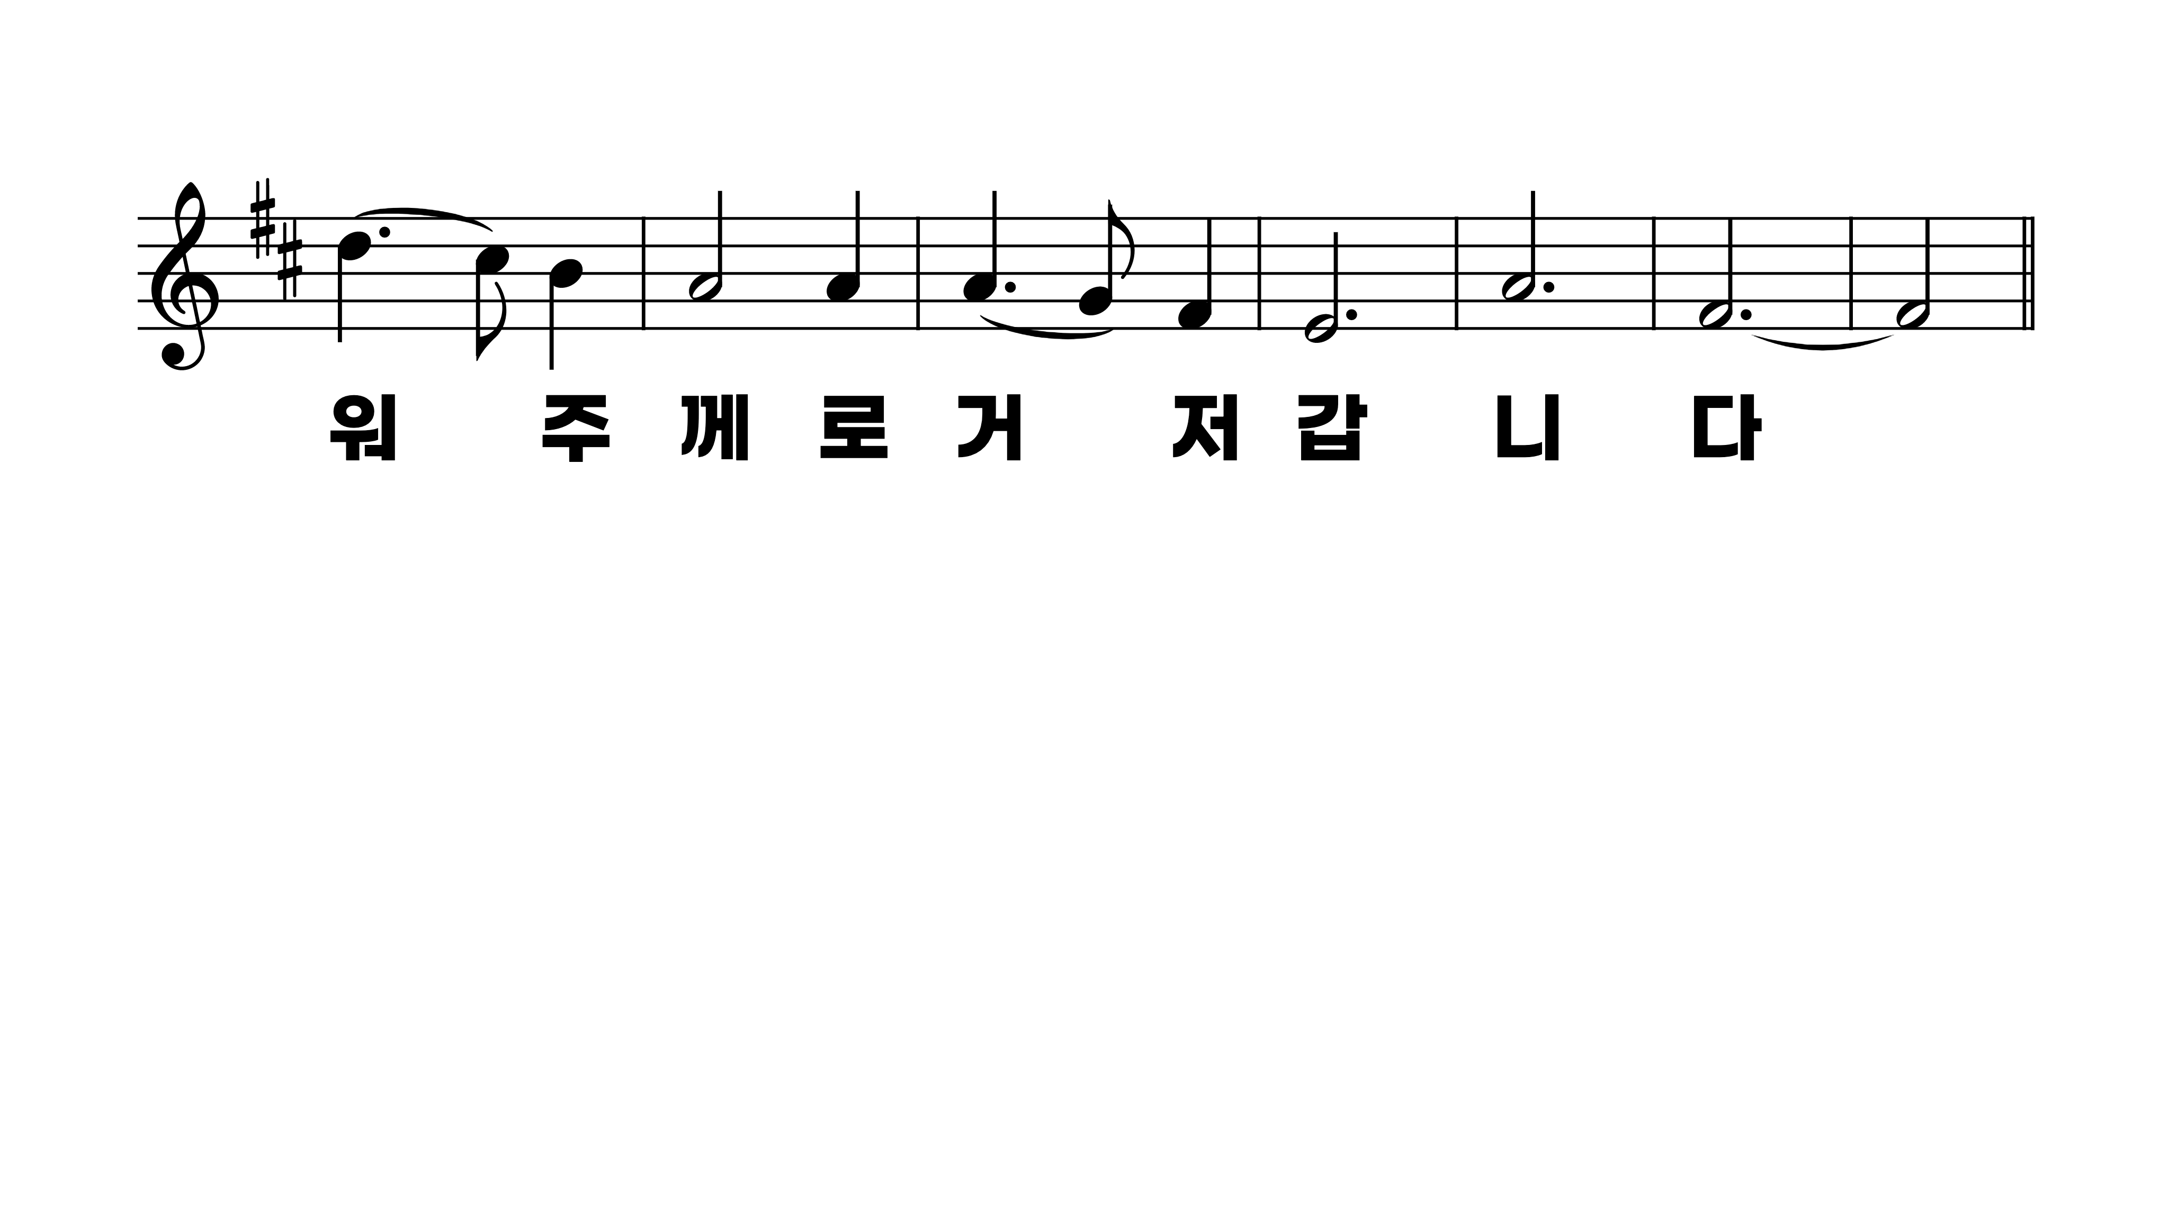
282장 큰 죄에 빠진 날 위해
1.큰죄에빠진
2.내죄를씻는
3.큰죄악씻기
4.내죄가심히
5.죄용서하여
6.주예수베푼

Slide 11
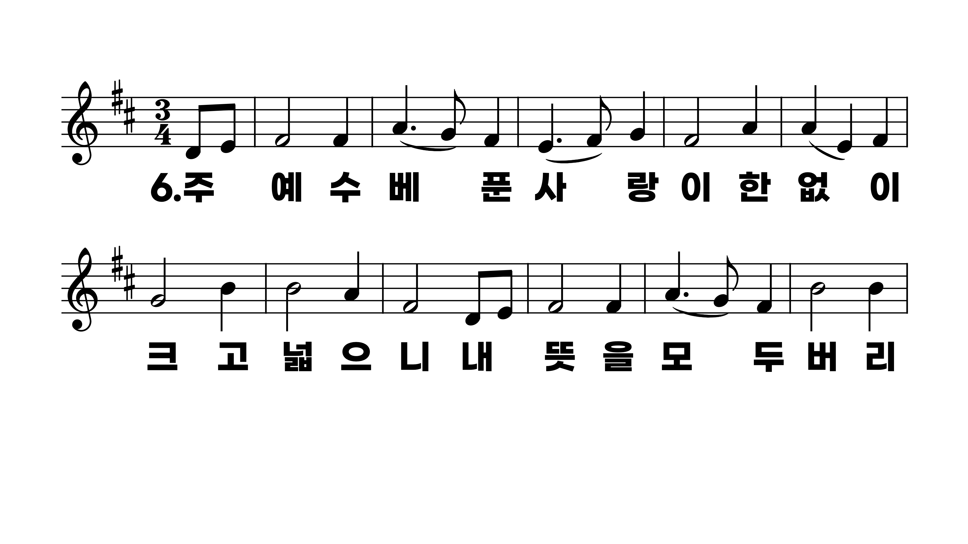
282장 큰 죄에 빠진 날 위해
1.큰죄에빠진
2.내죄를씻는
3.큰죄악씻기
4.내죄가심히
5.죄용서하여
6.주예수베푼

Slide 12
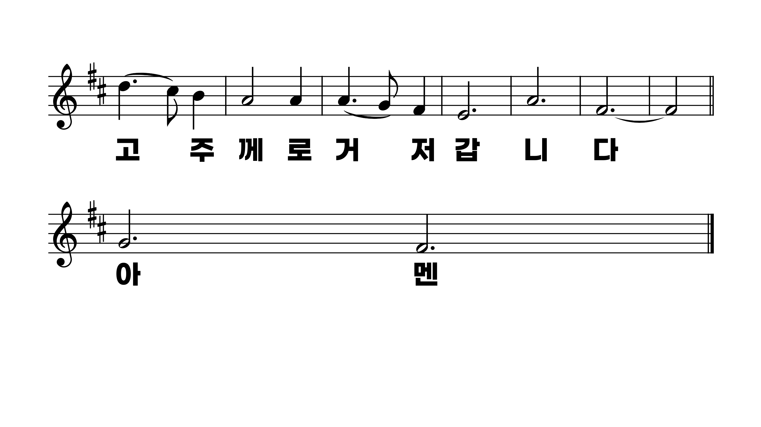
282장 큰 죄에 빠진 날 위해
1.큰죄에빠진
2.내죄를씻는
3.큰죄악씻기
4.내죄가심히
5.죄용서하여
6.주예수베푼

